Slide 1
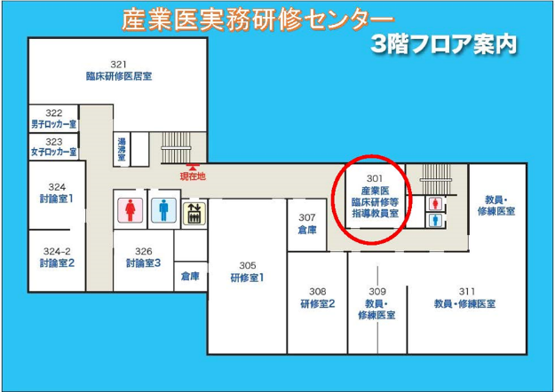
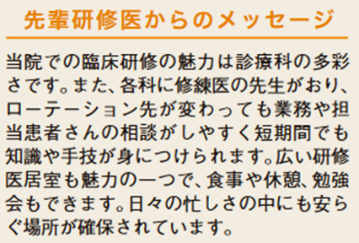
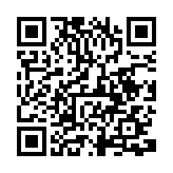
本学卒業生用
令和８年度版
産業医科大学病院
【広域連携型プログラム】
臨床研修の手引き
産業医臨床研修等指導教員居室
【 相談窓口 】
産業医科大学病院 TEL：093-603-1611（代表）
☆ 産業医臨床研修等指導教員室
（実務研修センター3階301号室 内線：3693）
産業医臨床研修等指導教員：阿部 慎太郎、柴田 美雅
☆ 事務担当：病院管理課庶務係（内線：3170）
rinsho-k@mbox.pub.uoeh-u.ac.jp
いつでもお気軽にご相談ください！
病院ホームぺージ

Slide 2

臨床研修は産業医科大学病院 で！
１．研修内容
★ 全国トップクラスの自由度の高いオーダーメード研修
➡ 各人の希望を重視した研修先の編成
★ 複数の協力型病院・施設で最大12か月間研修可能
➡ Common diseaseも学べる
★ 圧倒的に多い専門医と少数の研修医
➡ 手技を学ぶチャンスが多い
安心のバックアップ体制 (1人の研修医に複数の指導医)
★ 救急科当直 ➡ First touchも経験できる
★ 大学病院ならではの特殊疾患 ➡ 専門医取得に必要な症例数が集まる
★ ２年次に６か月間、小波瀬病院で地域のニーズに根差した
実践医療を経験できる
協力型病院
北九州市立医療センター、北九州市立八幡病院、北九州総合病院、JCHO九州病院、
九州労災病院、健和会大手町病院、済生会八幡総合病院、製鉄記念八幡病院、
門司メディカルセンター、戸畑総合病院
地域医療 一般外来
戸畑総合病院、吉水内科 小波瀬病院、戸畑総合病院、北九州市立八幡病院
※ 必修科(救急部門、内科、外科、小児科、産婦人科、精神科)も
右記協力型病院で研修可能 (定員枠あり、詳細はお問合せ下さい)
ただし、産業医科大学病院での研修は12か月以上必要
※ 必修科の救急部門に関し、産業医科大学病院でローテートする場合は、
救急・集中治療科および麻酔科を1か月ずつ2か月ローテートし（協
力型病院を選択した場合は、救急・集中治療科のみを2か月ローテー
トすることも可能）、更に2年間で20回以上の救急・集中治療科
宿日直を行う
２．特長
☆ 充実した研修支援体制：専属指導教員によるメンター制度
産業医・保健師・臨床心理士によるカウンセリングなど
☆ 職場環境：広い研修医室（研修医仲間と情報交換が可能）
個人の机とロッカー、大学図書館、オンライン文献検索
☆ 教育支援：大学病院内で開催される下記講習会の受講料は全額補助
BLS (Basic Life Support)
ACLS (Advanced Cardiovascular Life Support)
ICLS (Immediate Cardiac Life Support)
ISLS (Immediate Stroke Life Support)
３．本学卒業生の特典
☆ 2年次で「産業保健B」を選択すると、専門産業医コースⅡの
修学資金返還対象(1年分)になる（⇒ 早期に将来設計が立て易い)
４．処遇等
☆ 勤務時間：8：30〜17：30を基本とする（１か月単位の変形労働時間制）
☆ 給与：基本給(27万5千円)＋宿日直手当(1万円/回)＋通勤手当
☆ 当直：月5回まで（うち、日直は月１回）
☆ 住宅手当（賃貸）：一律 5,600円/月（27,000円超える場合）
☆ 宿舎：大学敷地内にレジデント住宅あり
(共益費込み 6,820円/月、駐車場 2,625円/月)
☆ 保育所：大学敷地内にラマティー保育園あり
子が病気の時には病児保育室（ほっとるーむ）も利用可能
５．休暇
☆ 1年次：ﾘﾌﾚｯｼｭ特別休暇3日、年次有給休暇10日（採用から6か月後より）
2年次：ﾘﾌﾚｯｼｭ特別休暇3日、年次有給休暇11日
☆ 慶弔休暇、出産休暇、育児・介護休業、年末年始（12/29～1/3）
学校法人の設立記念日（4/28）
☆ その他： 育児・介護短時間勤務あり

Slide 3
ローテ―ト例
必修科
選択科
小波瀬病院
【 例① 】 １年次に必修科をローテ―トし、小波瀬病院は全て選択科で研修する
4月 | 5月 | 6月 | 7月 |  | 8月 |  | 9月 | 10月 | 11月 | 12月 | 1月 | 2月 | 3月
内科１ |  | 内科2 |  |  |  | 内科3 |  | 救急科 |  | 産婦人科 | 小児科 | 神経・精神科 | 外科
 |  |  | 地域医療 |  | 選択科
産業保健B |  | 一般外来 |  |  |  |  | 選択科 | 選択科 | 選択科 | 選択科 | 選択科 | 選択科 | 選択科
1年次
2年次
【 例② 】 一般外来（必修）を小波瀬病院で研修する
4月 | 5月 | 6月 | 7月 |  | 8月 |  | 9月 | 10月 | 11月 | 12月 | 1月 | 2月 | 3月
内科１ |  | 内科2 |  |  |  | 内科3 |  | 救急科 |  | 産婦人科 | 小児科 | 選択科 | 選択科
 |  |  | 地域医療 |  | 一般外来
産業保健B |  | 外科 |  |  |  |  | 選択科 | 選択科 | 選択科 | 選択科 | 選択科 | 神経・精神科 | 選択科
1年次
2年次
【例③ 】 一般外来（必修）と救急科（必修）を小波瀬病院で研修する
4月 | 5月 | 6月 | 7月 |  | 8月 |  | 9月 | 10月 | 11月 | 12月 | 1月 | 2月 | 3月
内科１ |  | 内科2 |  |  |  | 内科3 |  | 産婦人科 | 小児科 | 神経・精神科 | 外科 | 選択科 | 選択科
 |  |  | 選択科 |  | 一般外来
産業保健B |  | 地域医療 |  |  |  |  | 救急科 |  | 選択科 | 選択科 | 選択科 | 選択科 | 選択科
1年次
2年次
※ 上記の例以外にも、小波瀬病院で内科（必修）、外科（必修）を研修することも可能です

Slide 4

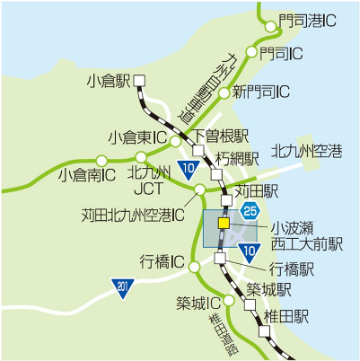
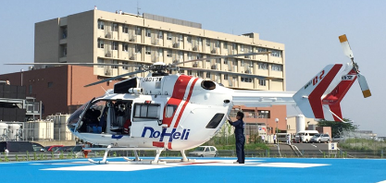
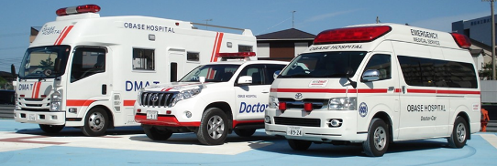
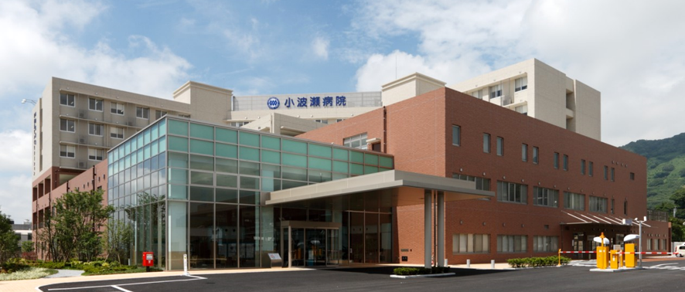
産業医科大学から車で約１時間
京築地方の救急医療を含めた急性期医療や
高齢化社会に対応した慢性期医療を担う
一般病棟 166床
療養病棟 100床
合 計 266床
【 診療科 】
内科
呼吸器内科
循環器内科
救急科
外科
整形外科
脳外科
一般外来
福岡県京都郡苅田町新津１５９８

